Slide 1



投籃機-單元一
設計：胡敬依、陳願慈、江涵溱、蘇佳伶
指導：許衷源
Notes:
PPT模板參考網址:https://ibaotu.com/ppt/

Slide 2
目錄
01.影片成果範例
02.需要器材
03.微動開關介紹
04.NO&NC剖面圖解說
05.NO&NC生活中例子
06.microbit組裝
07.微動開關接線
08.NO&NC程式
09.NO數據
10.NC數據

Slide 3
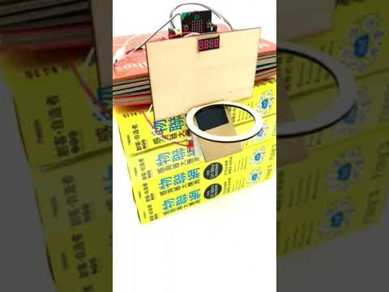
成
果
影
片
範
例

Slide 4

投籃機會到數計時!
還會自動計分!
想不想要也來做一台?
Notes:
投籃機會到數計時!
還會自動計分!
想不想要也來做一台?

Slide 5
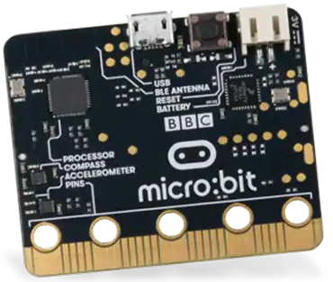
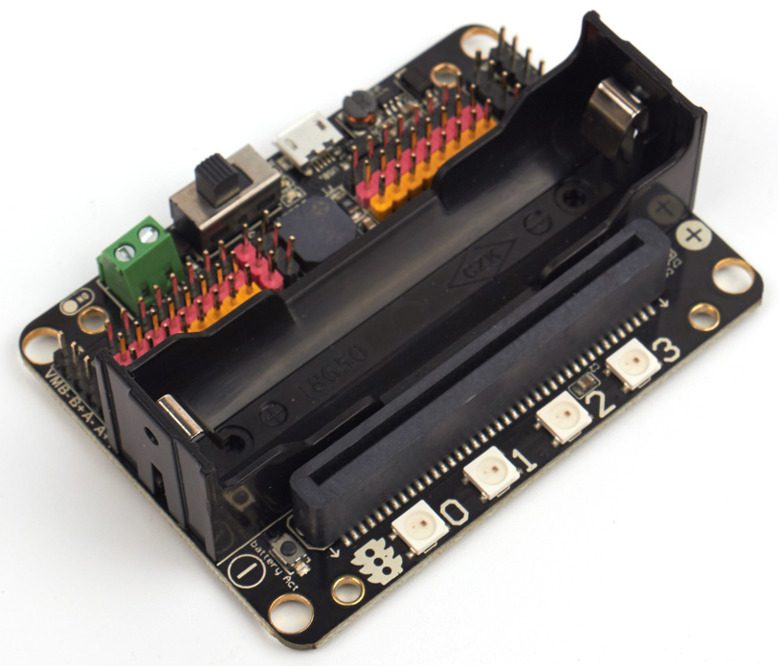
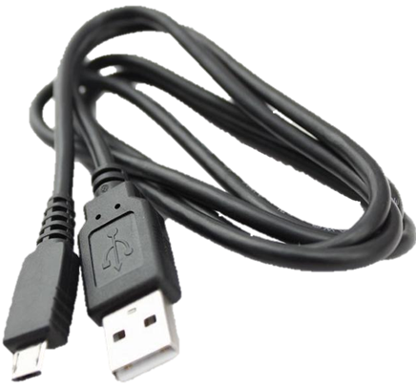
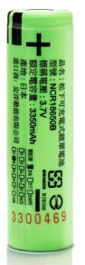
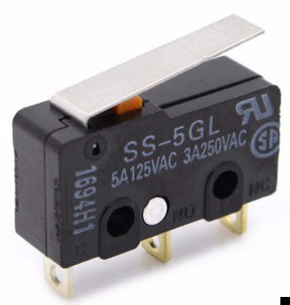
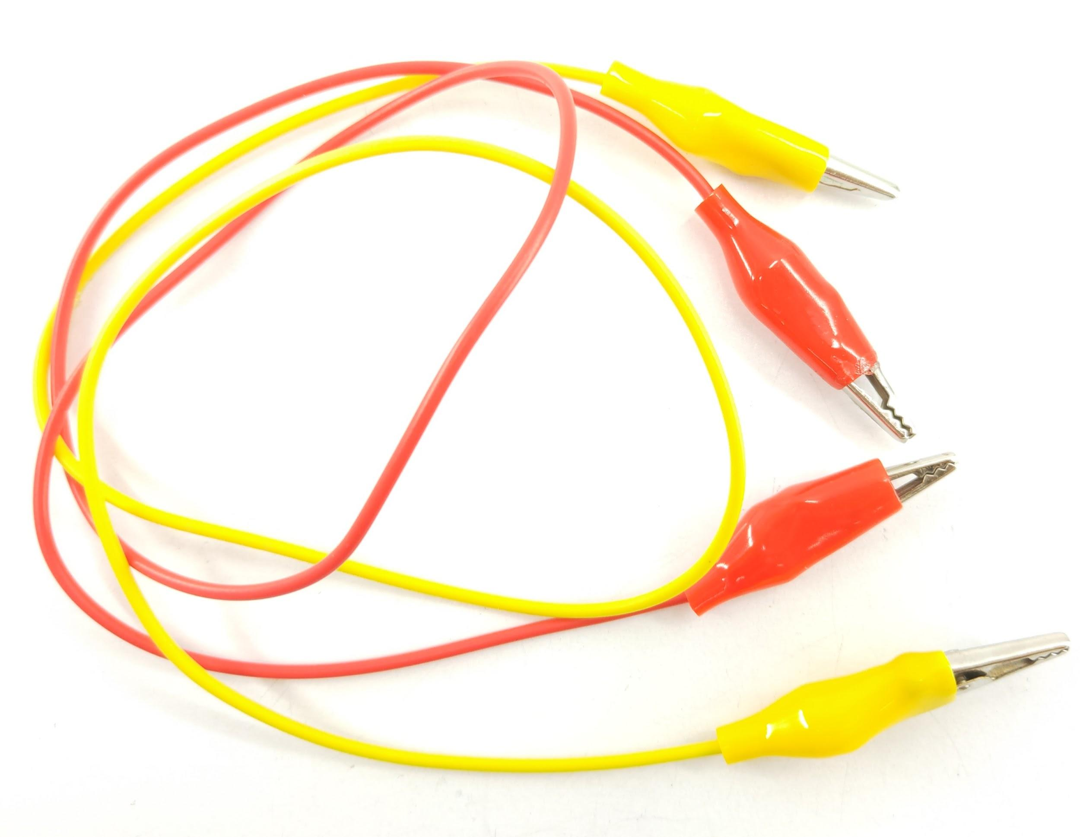
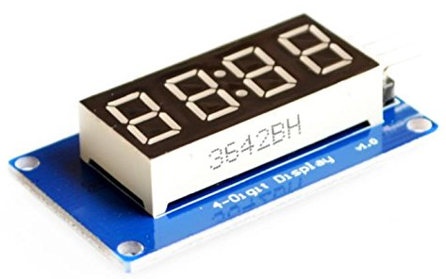
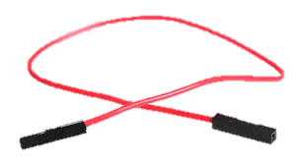
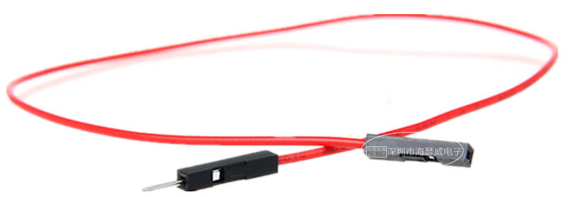
需要器材(不含籃球板製作)
Microbit X1
Robotbit X1
USB線 X1
充電式鋰電池 X1
微動開關X1
杜邦線-公對母 X2
杜邦線-母對母 X4
鱷魚夾X2
TM1637七段顯示器 X1
Notes:
七段顯示器
https://www.google.com/url?sa=i&url=https%3A%2F%2Fwww.taiwansensor.com.tw%2Fproduct%2F4%25E4%25BD%258D%25E5%2585%2583%25E6%2595%25B8%25E7%25A2%25BC%25E7%25AE%25A1%25E9%25A1%25AF%25E7%25A4%25BA%25E6%25A8%25A1%25E7%25B5%2584-led%25E4%25BA%25AE%25E5%25BA%25A6%25E5%258F%25AF%25E8%25AA%25BF-%25E5%25B8%25B6%25E6%2599%2582%25E9%2590%2598%25E9%25BB%259E-tm1637%25E9%25A9%2585%25E5%258B%2595%2F&psig=AOvVaw3FoIWMhKfBfNIBwBrWMTaK&ust=1642495574111000&source=images&cd=vfe&ved=0CAwQjhxqFwoTCLDX_P2yuPUCFQAAAAAdAAAAABAG

Slide 6
微動開關介紹1
是一種尺寸小又靈敏的彈簧引動開關。
具有微小接點間隔和快動機構。
其開關的觸點間距比較小，
故名微動開關，又叫靈敏開關。
Notes:
圖片參考網址:https://img.ruten.com.tw/s1/3/4d/a9/21403304279465_362.JPG
介紹文參考網址:https://www.easyatm.com.tw/wiki/%E5%BE%AE%E5%8B%95%E9%96%8B%E9%97%9C

Slide 7
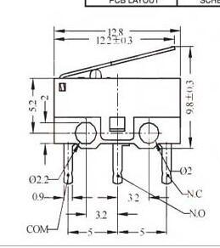
微動開關介紹2-點的名稱與位置
COM公共點
NC常開點
NO常閉點
Notes:
圖片參考網址:https://img.ruten.com.tw/s1/3/4d/a9/21403304279465_362.JPG
介紹文參考網址:https://www.easyatm.com.tw/wiki/%E5%BE%AE%E5%8B%95%E9%96%8B%E9%97%9C

Slide 8
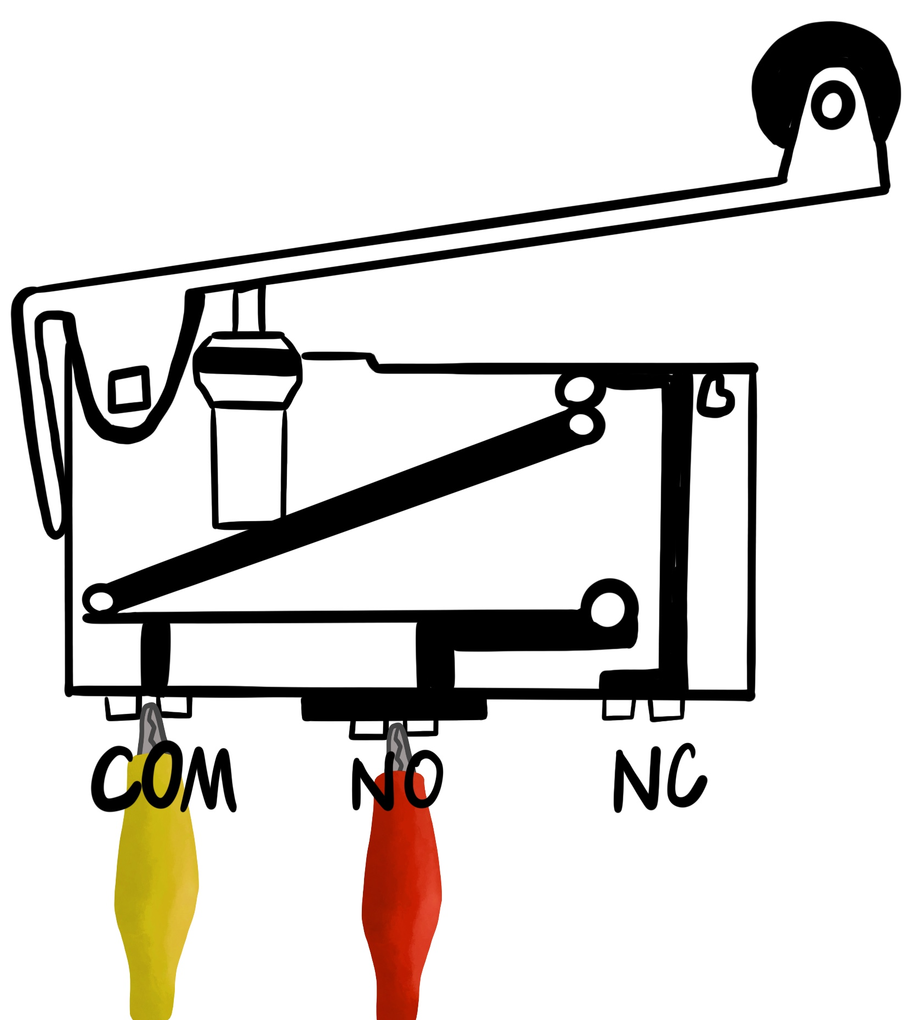
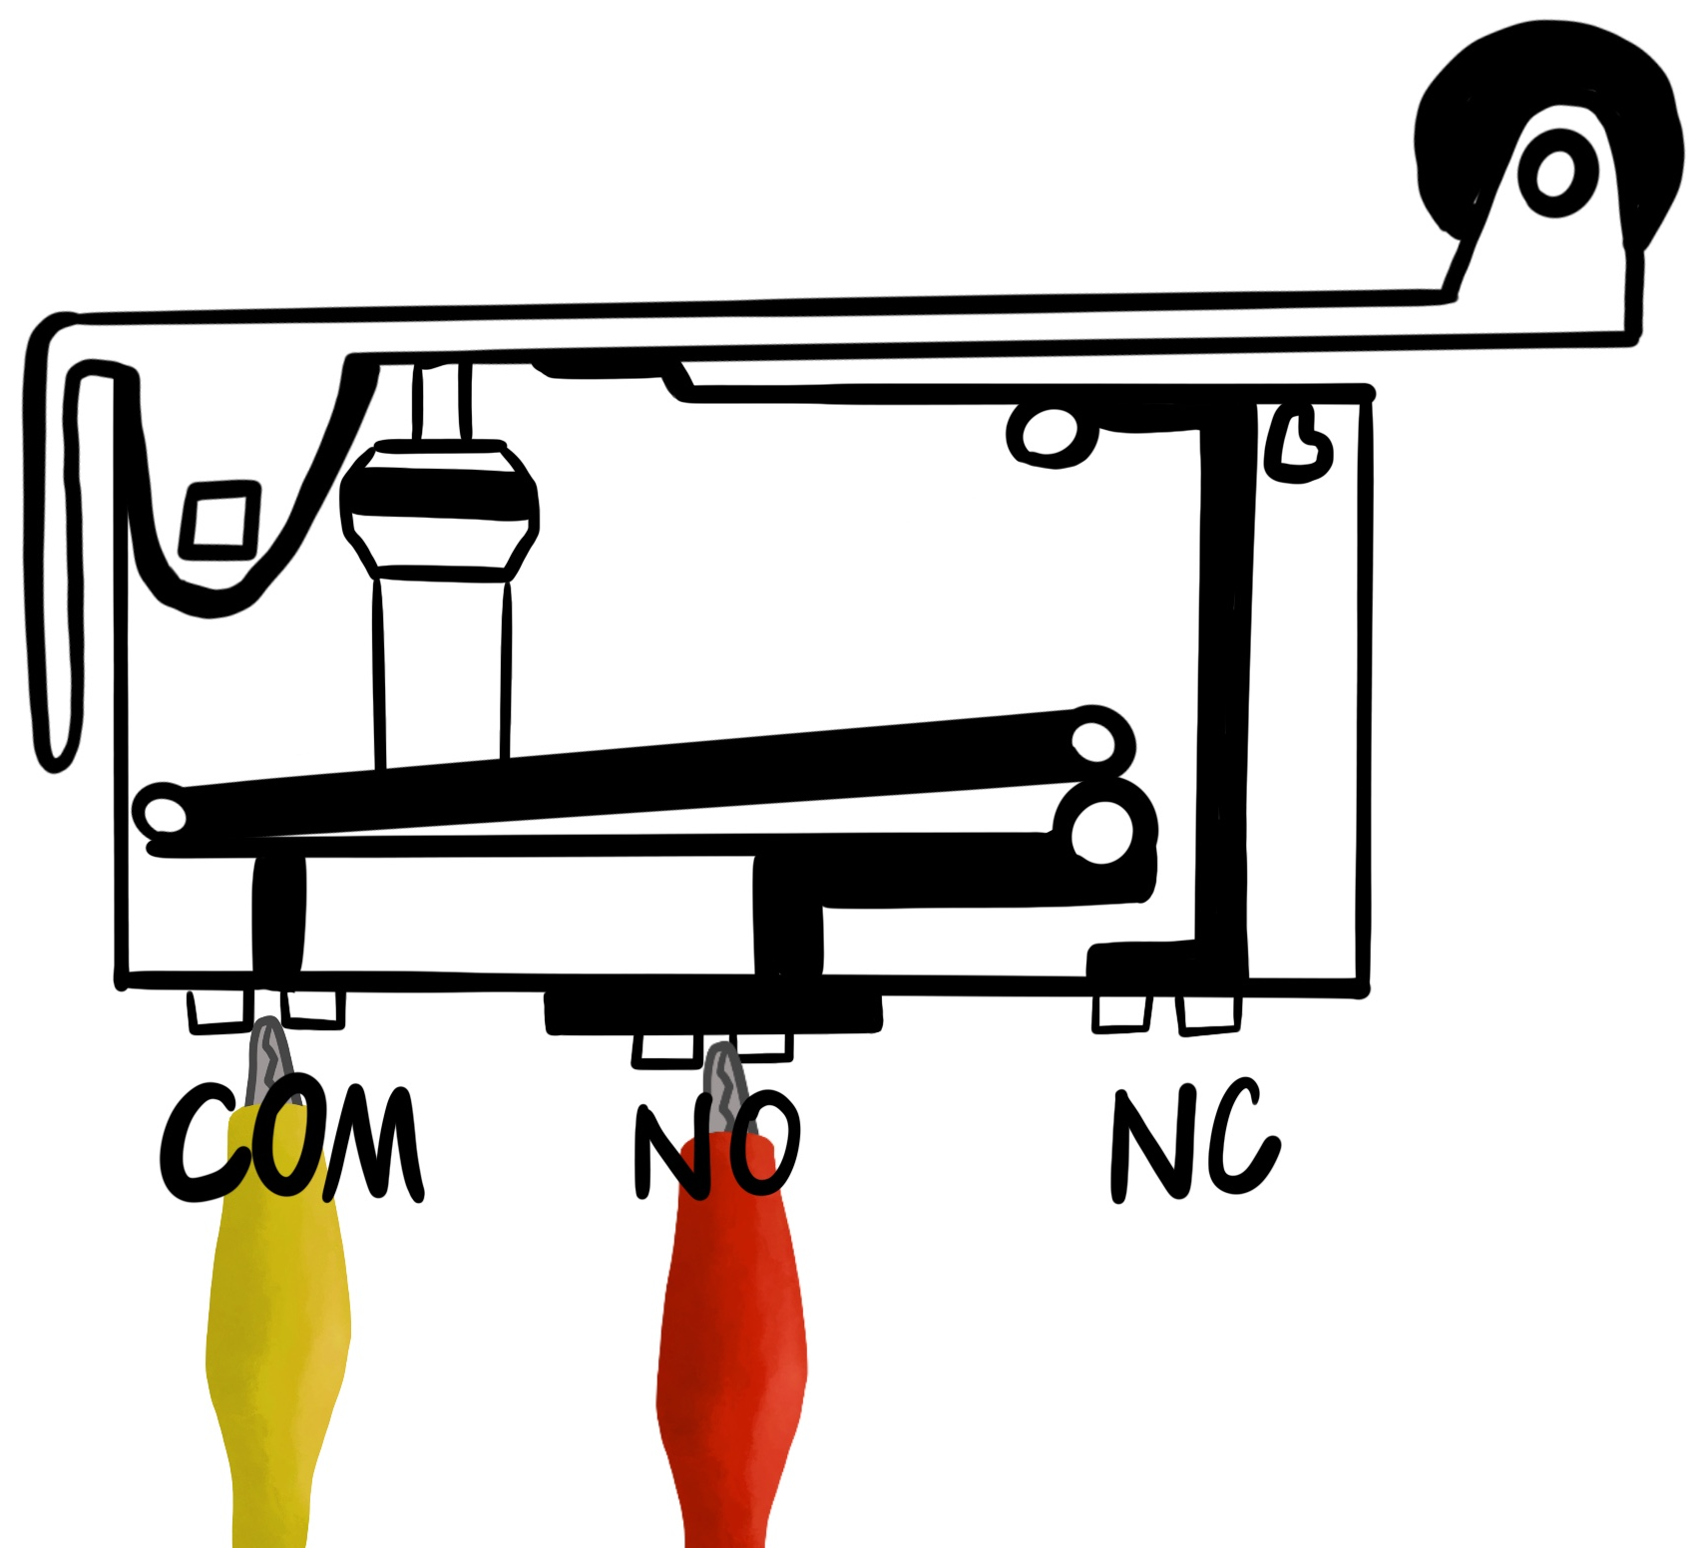
微動開關介紹3-接點方式
常開NO
「先閉後開」式的接點
NO ---常開端子，微動開關不按下與COM斷開 ,按下導通 。
不按
按下

Slide 9
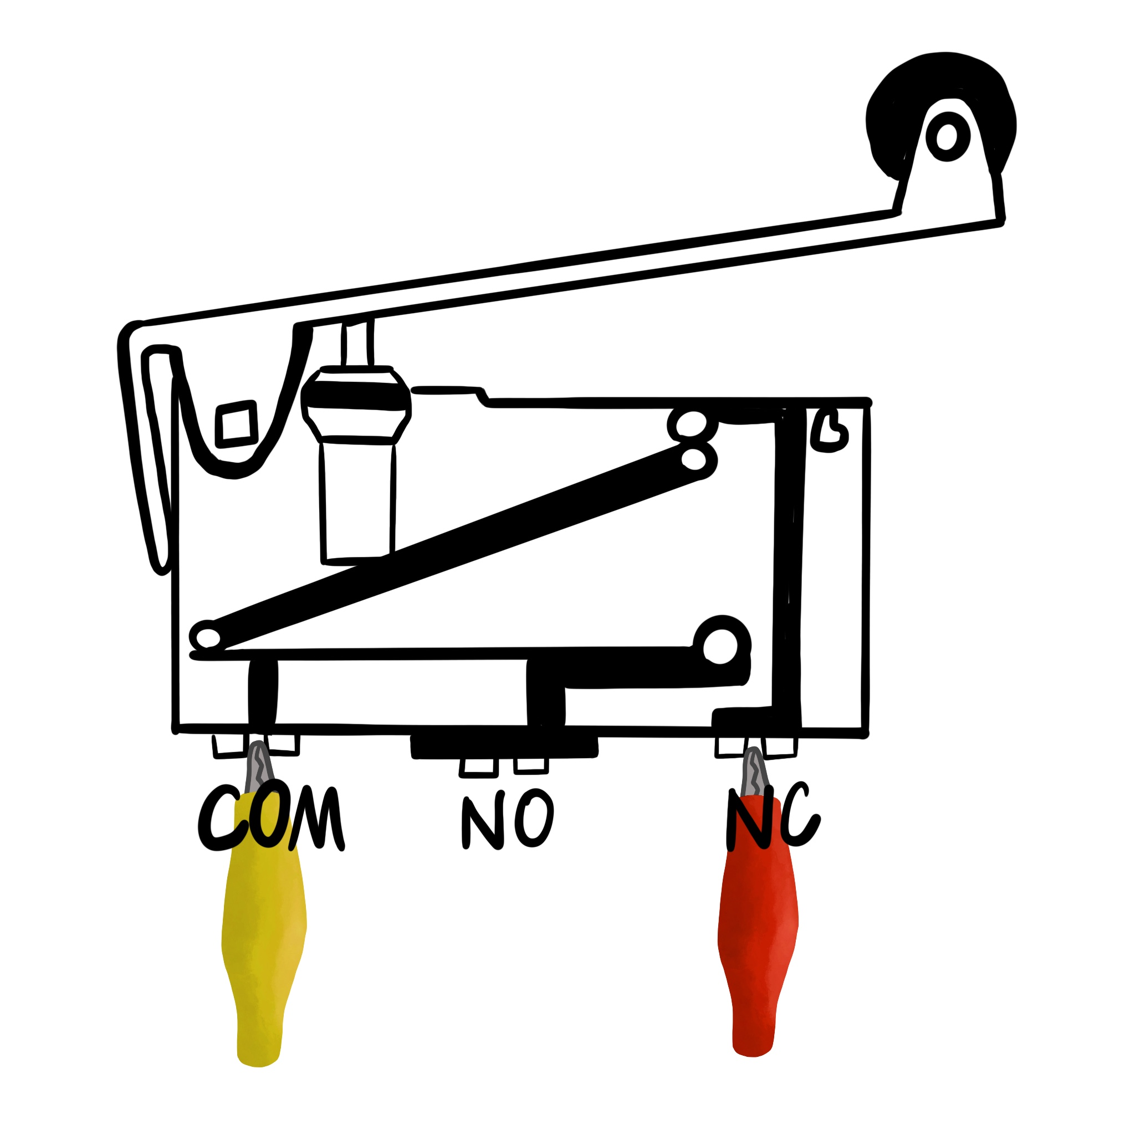
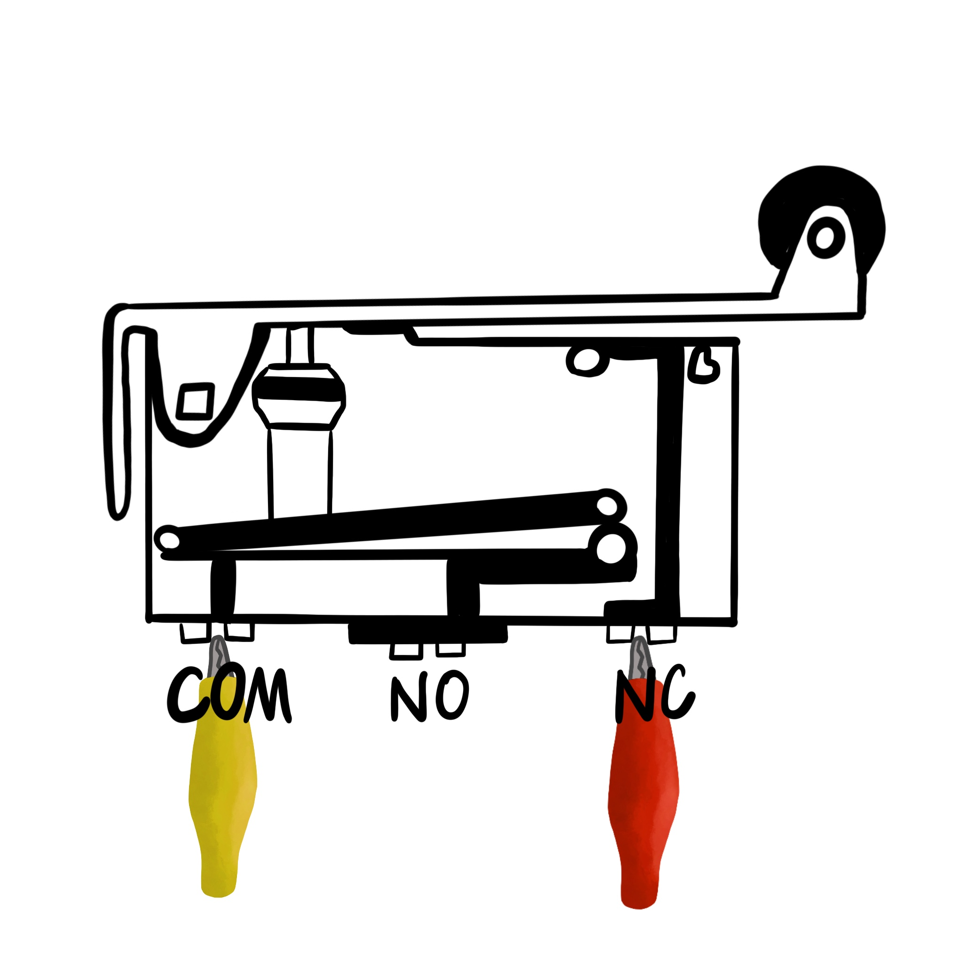
微動開關介紹3-接點方式
常關NC
「先開後閉」式的接點
NC ---常閉端子，微動開關不按下與COM導通，壓下斷開。
不按
按下

Slide 10
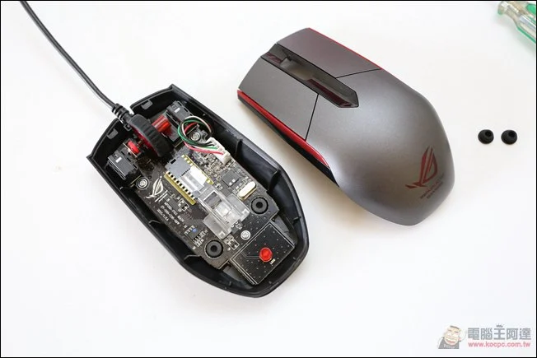
微動開關介紹4-日常生活中的例子
滑鼠
壓下去才會有反應的是接常開點(NO)還是常關點(NC)呢?
微動開關
Notes:
圖片參考網址:https://www.google.com/url?sa=i&url=https%3A%2F%2Fwww.kocpc.com.tw%2Farchives%2F15132&psig=AOvVaw2JTlAamNNJUoRtNjtK32ul&ust=1642448111936000&source=images&cd=vfe&ved=0CAsQjRxqFwoTCODR2JmCt_UCFQAAAAAdAAAAABAQ
介紹文參考網址:

Slide 11
解答: 常開NO
不按
按下
Notes:
圖片參考網址:https://www.google.com/url?sa=i&url=https%3A%2F%2Fwww.kocpc.com.tw%2Farchives%2F15132&psig=AOvVaw2JTlAamNNJUoRtNjtK32ul&ust=1642448111936000&source=images&cd=vfe&ved=0CAsQjRxqFwoTCODR2JmCt_UCFQAAAAAdAAAAABAQ
介紹文參考網址:

Slide 12
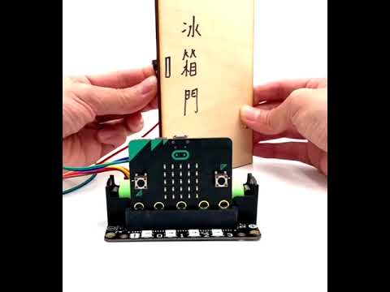
微動開關介紹4-日常生活中的例子
冰箱
冰箱打開，燈才會亮，是常開還是常關點呢?
Notes:
圖片參考網址:https://www.google.com/url?sa=i&url=https%3A%2F%2Fwww.kocpc.com.tw%2Farchives%2F15132&psig=AOvVaw2JTlAamNNJUoRtNjtK32ul&ust=1642448111936000&source=images&cd=vfe&ved=0CAsQjRxqFwoTCODR2JmCt_UCFQAAAAAdAAAAABAQ
介紹文參考網址:

Slide 13
解答: 常關NC
不按
按下
Notes:
圖片參考網址:https://www.google.com/url?sa=i&url=https%3A%2F%2Fwww.kocpc.com.tw%2Farchives%2F15132&psig=AOvVaw2JTlAamNNJUoRtNjtK32ul&ust=1642448111936000&source=images&cd=vfe&ved=0CAsQjRxqFwoTCODR2JmCt_UCFQAAAAAdAAAAABAQ
介紹文參考網址:

Slide 14

動手操作看看
我們直接動手操作看看，
觀察其中的原理與變化。
Notes:
圖片網址:https://www.google.com/url?sa=i&url=http%3A%2F%2F616pic.com%2Ftupian%2Ffaxian.html&psig=AOvVaw2ciq-uHxXQF9vPI7E0Zx0Z&ust=1642446577772000&source=images&cd=vfe&ved=0CAsQjRxqFwoTCPit1b38tvUCFQAAAAAdAAAAABAP

Slide 15
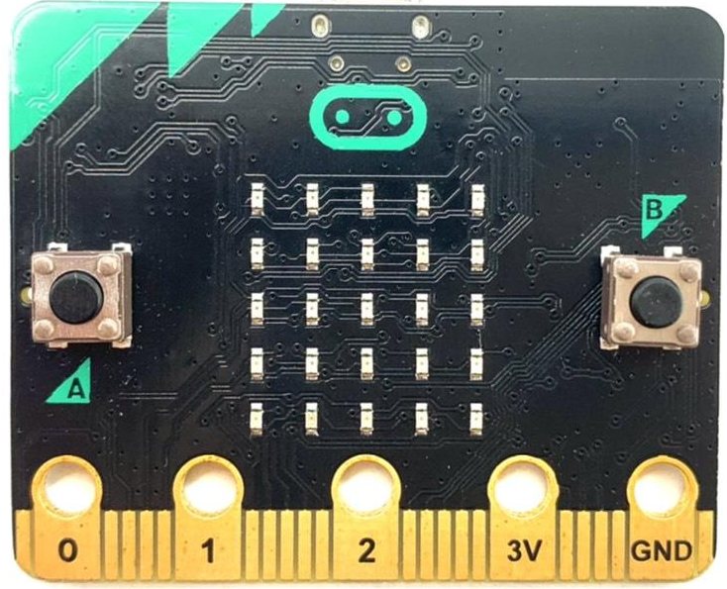
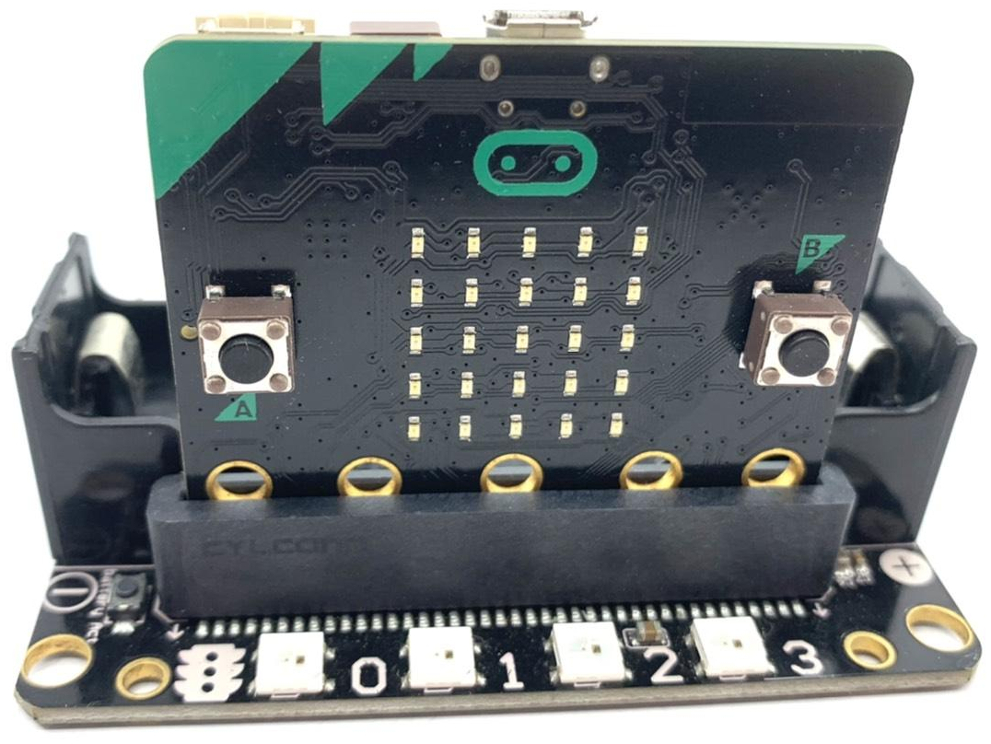
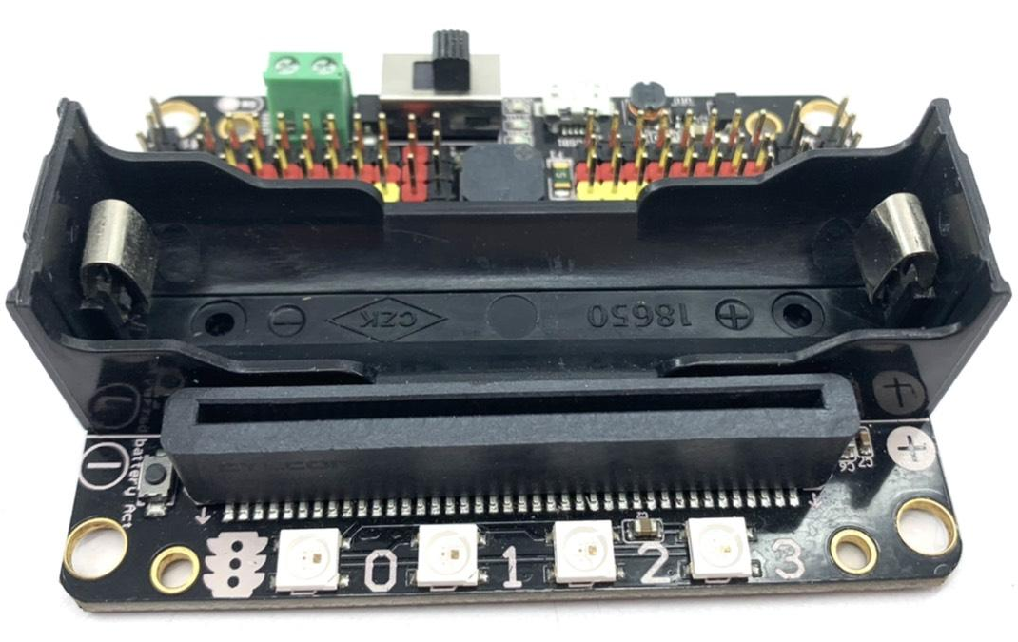
1
2
插入micro bit
1.將microbit插入robotbit中
2.完成圖
(注意:插錯無法使用喔!)

Slide 16
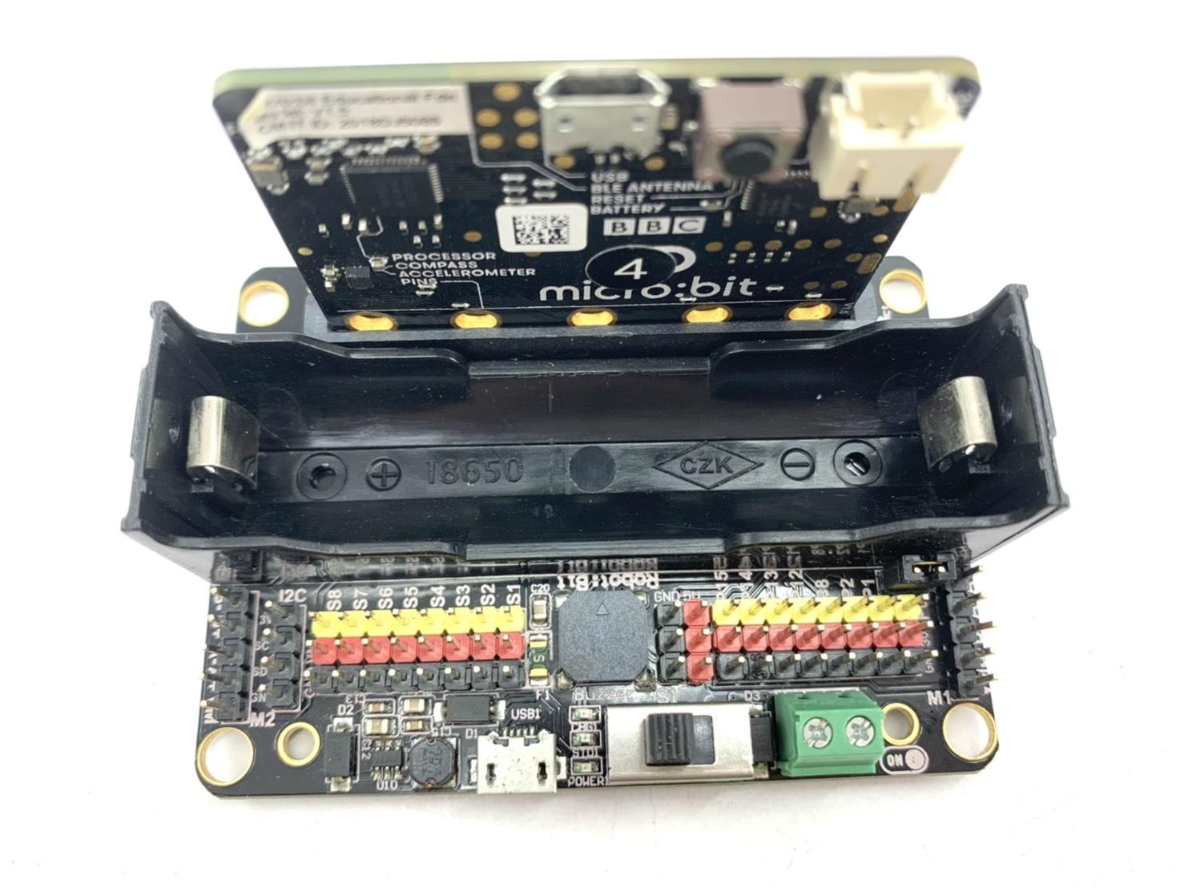
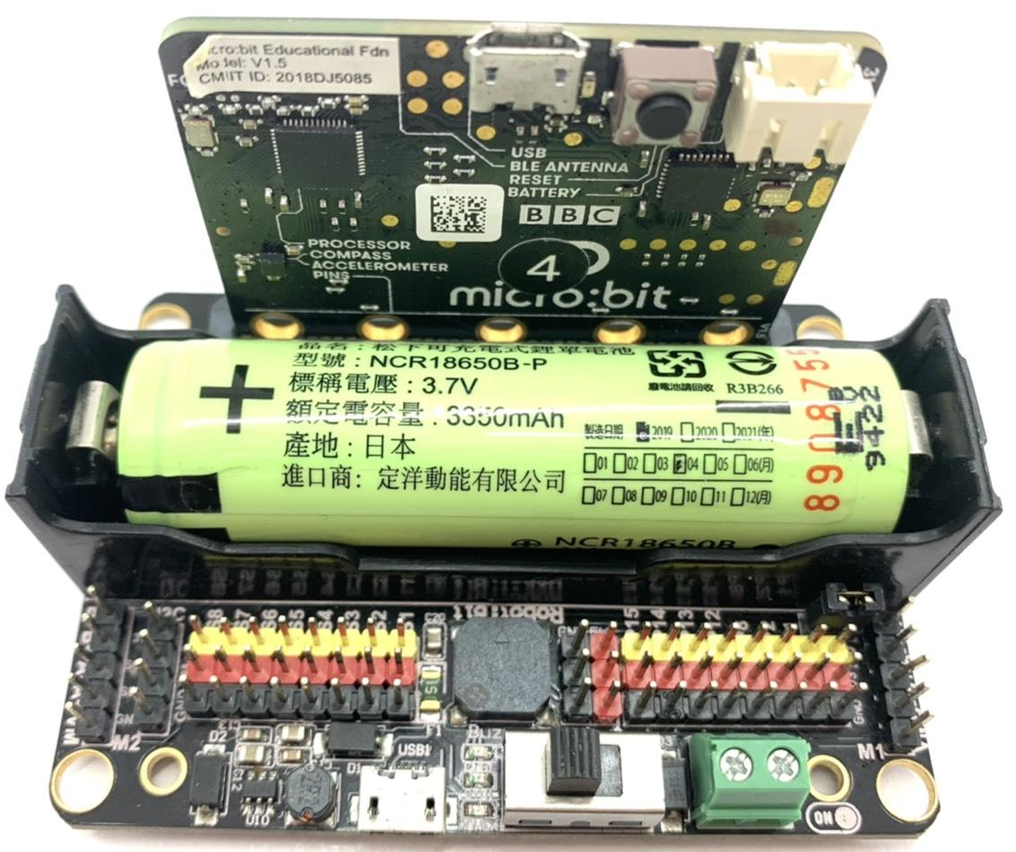
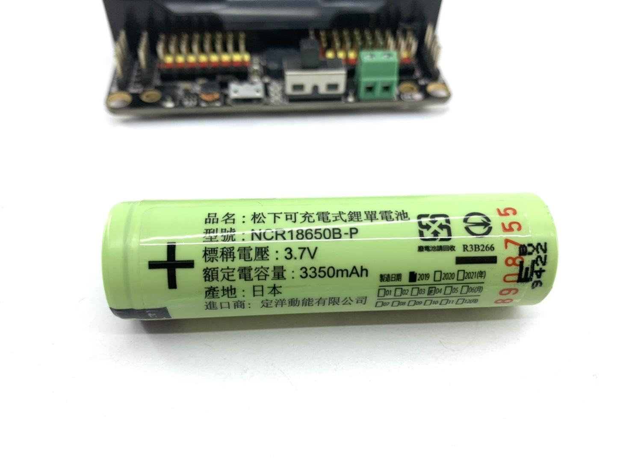
1
2
插入電池
1.將電池插入robotbit中
(注意正負極)
2.完成圖

Slide 17
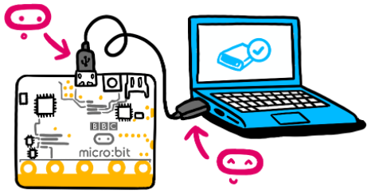
1
程式下載的USB線
1.將USB線插入MICROBIT中。
2.另一頭插入電腦中。
2

Slide 18
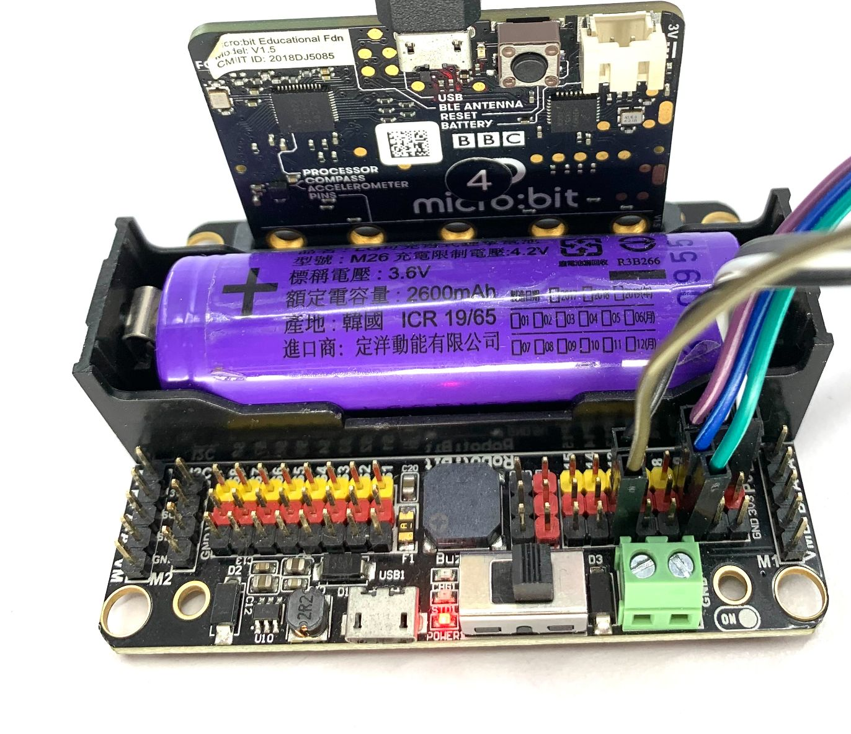
電源打開
1.將Robotbit的開關打開(向右)，打開時，左邊會亮紅色小燈，代表已經打開。
開

Slide 19
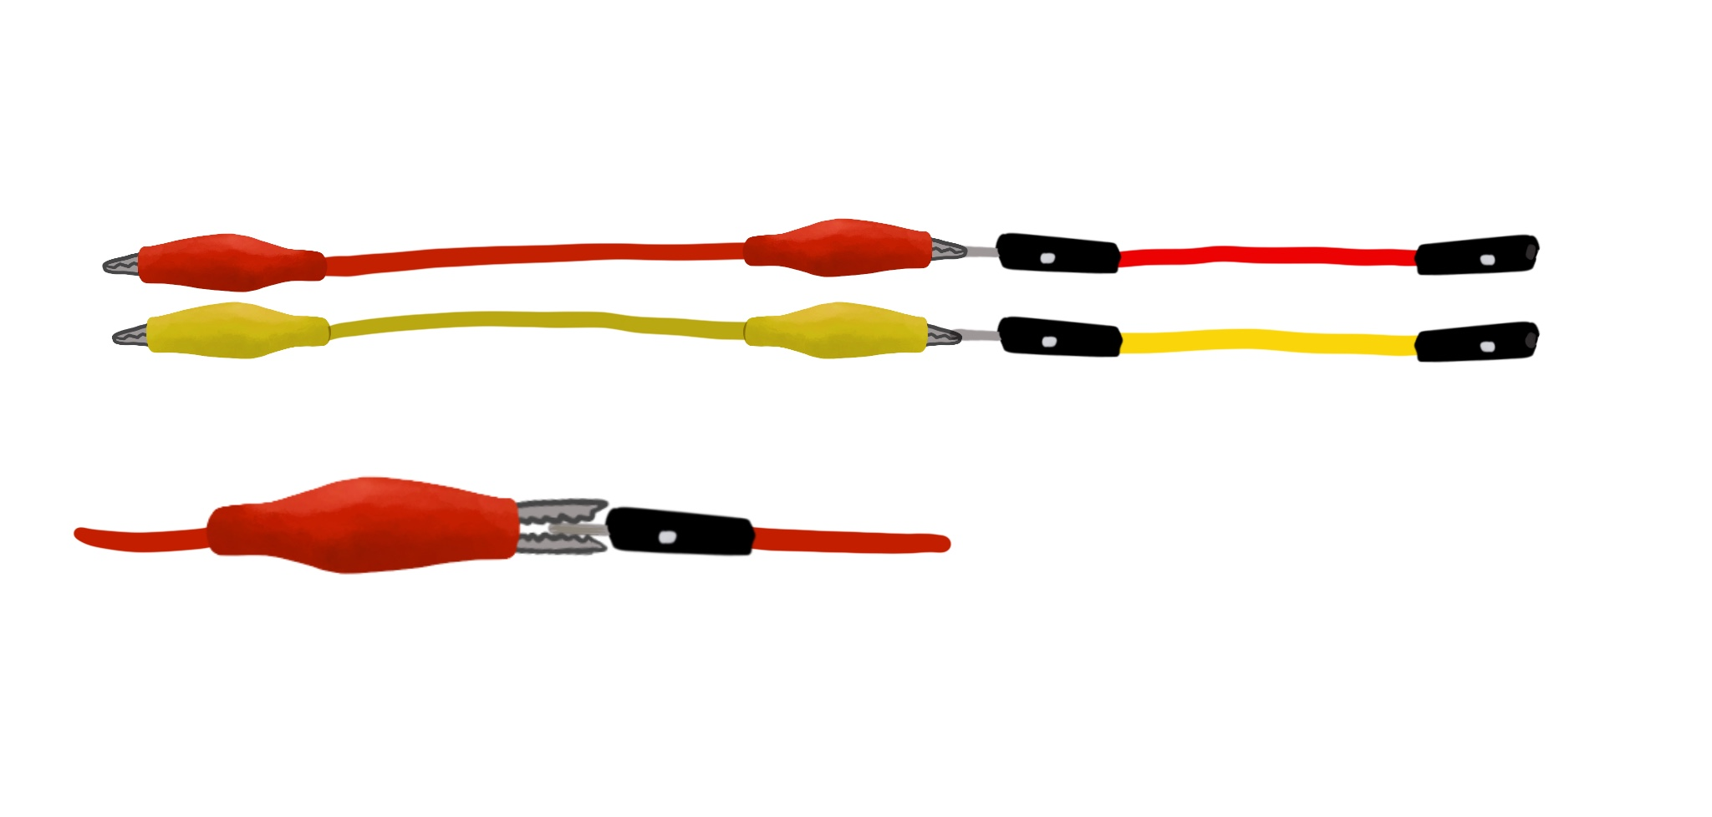
安裝微動開關
(請用 杜邦線 公-母 連接 鱷魚夾，共2組)

Slide 20
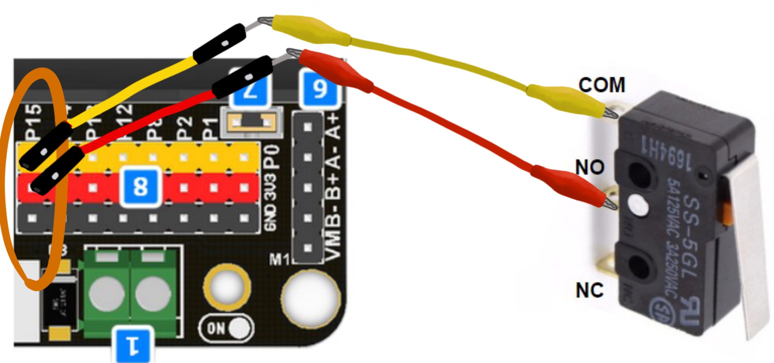
安裝微動開關
線路連接 共2組

Slide 21
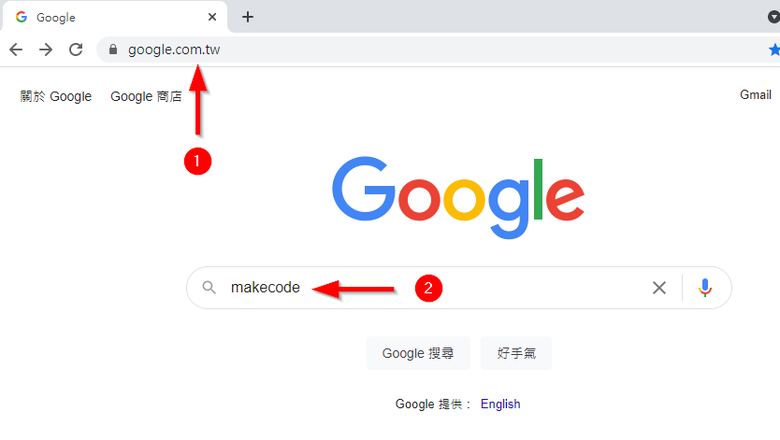
makecode
程式網頁
1.打開google瀏覽器。
2.搜尋makecode。

Slide 22
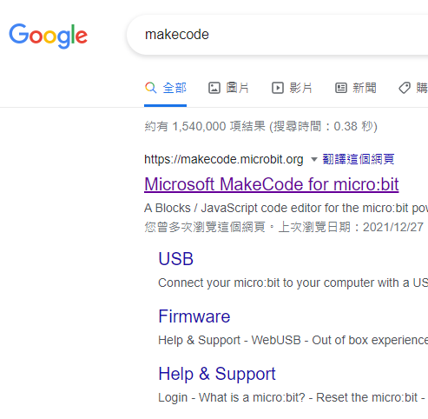
makecode
程式網頁
1.點選第一個。

Slide 23
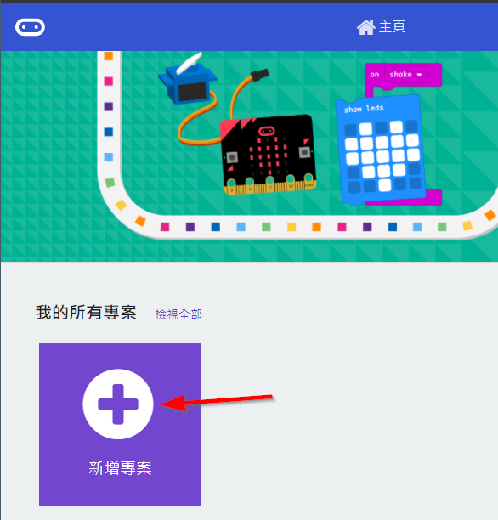
makecode
程式網頁
1.點取"新增專案"。

Slide 24
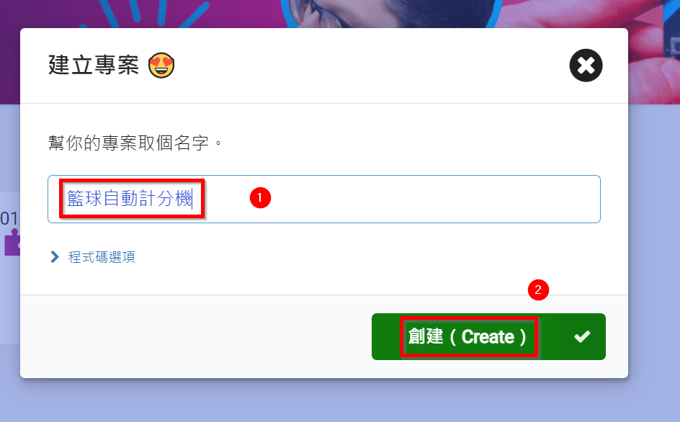
makecode
程式網頁
1.輸入專案名稱:
"籃球自動計分機"
或是"投籃機"。
2.點選"創建"。

Slide 25
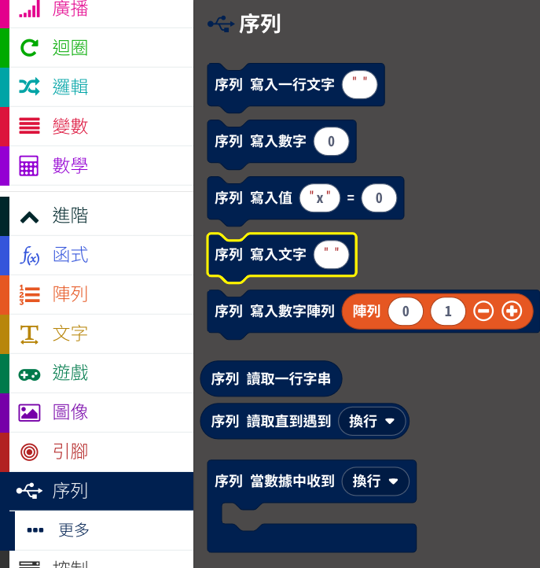
微動開關偵測程式
❶
1.點選"進階"。
2.點選 "序列"。
3.拖曳"序列 寫入文字 0"。
❸
❷

Slide 26
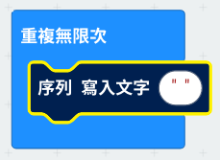
微動開關偵測程式
1.拖曳至"重複無限次"中。

Slide 27
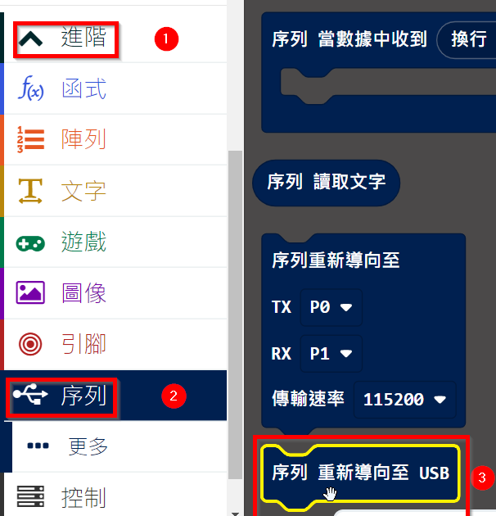
微動開關偵測程式
1.點選"進階"。
2.點選 "序列"。
3.拖曳"序列 重新導向至USB"。

Slide 28
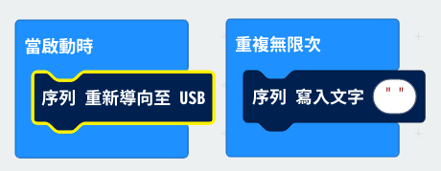
微動開關偵測程式
1.拖曳至"當啟動時"中。

Slide 29
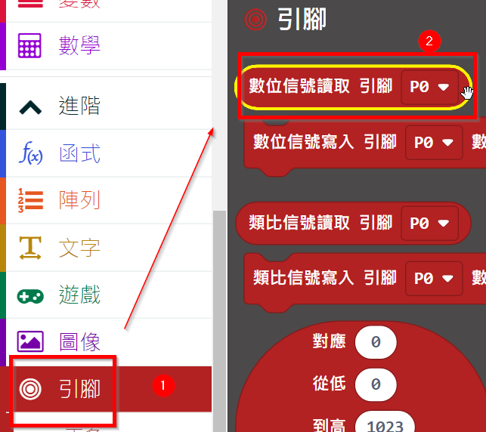
微動開關偵測程式
1.點選 "序列"。
2.拖曳"數位信號讀取 引腳 P0"。

Slide 30
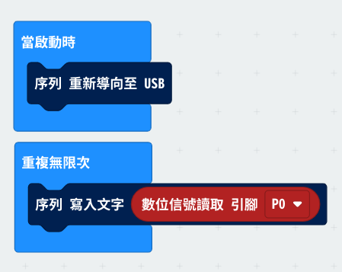
微動開關偵測程式
1.拖曳至"序列 寫入數字"中。

Slide 31
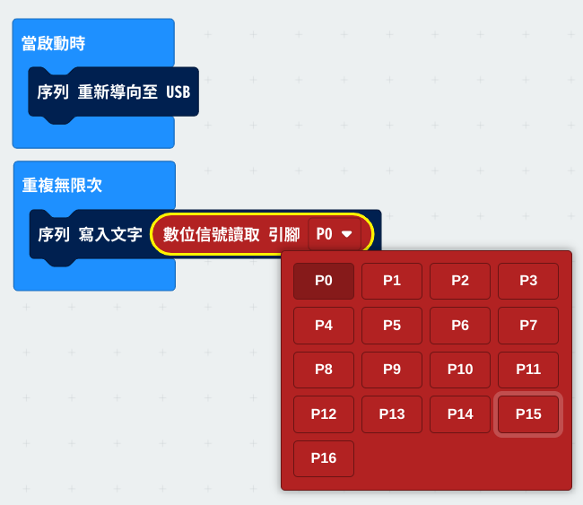
微動開關偵測程式
❶
1.點選 "小箭頭"。
2.點選"P15"。
(因為我們把微動開關接線接在
P15的腳位，所以引腳要選取
P15)
❷

Slide 32
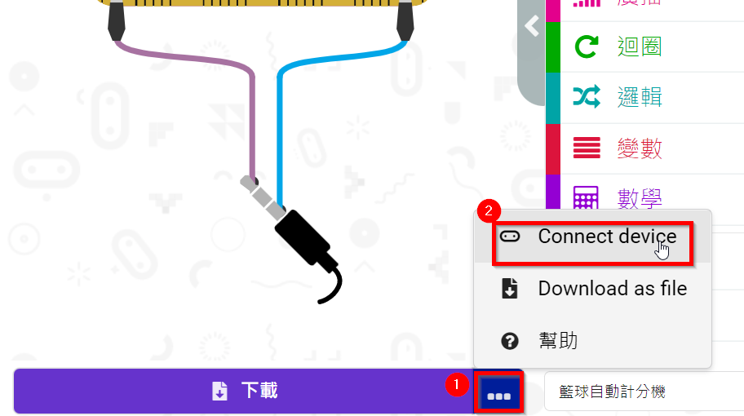
程式匯入microbit
1.點選下載右邊的"三點"。
2.點選"Connect device"。

Slide 33
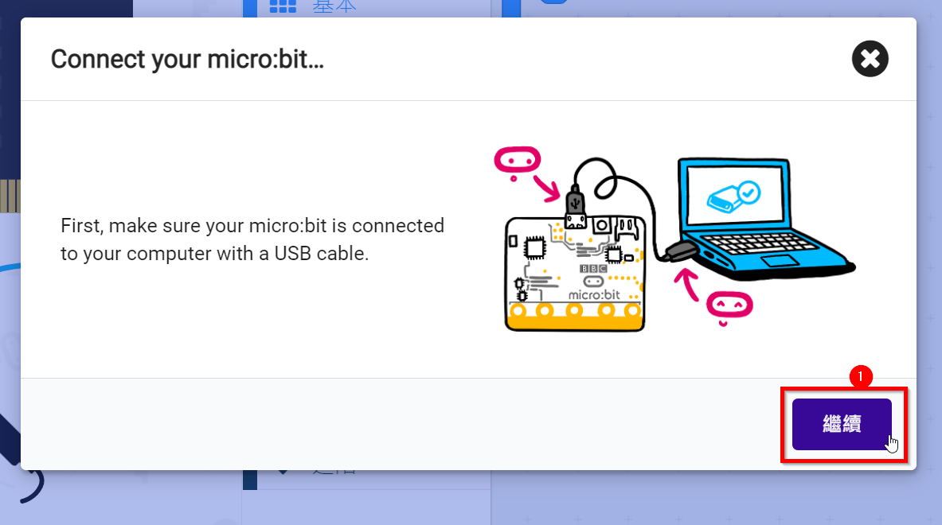
程式匯入microbit
1.點選"繼續"。

Slide 34
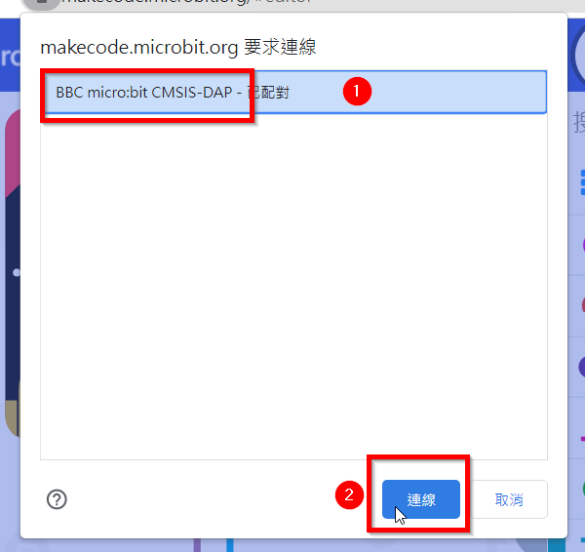
程式匯入microbit
1.點選"BBC micro:bit…"。
2.點選"連線"。

Slide 35
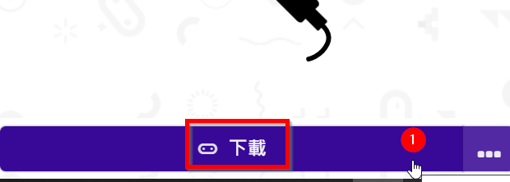
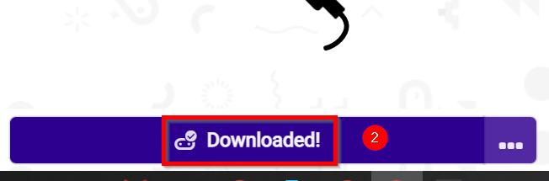
程式匯入microbit
1.點選"下載"。
2.點完後會出現
"Downloaded!"代表程式
已下載至microbit中。

Slide 36
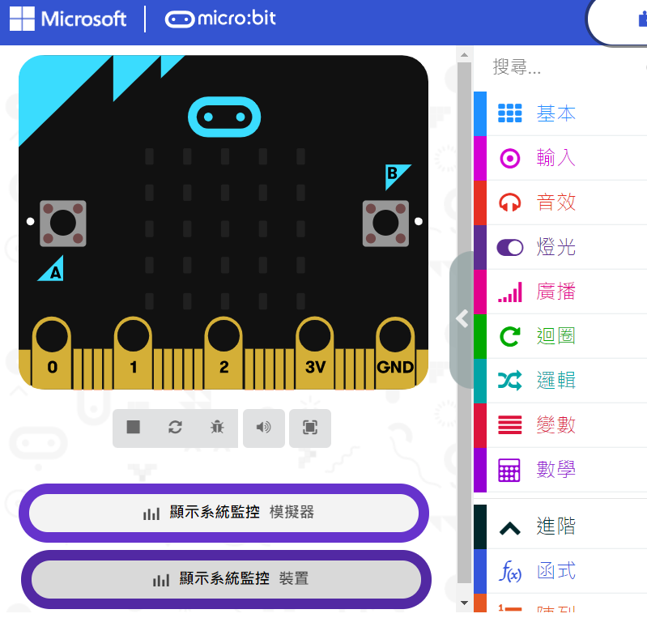
微動開關偵測數據
1.點選"顯示系統監控 裝置"。

Slide 37
動手操作看看
用手去按壓微動開關發現什麼變化?
Notes:
添加照片(按壓、未按壓)

Slide 38
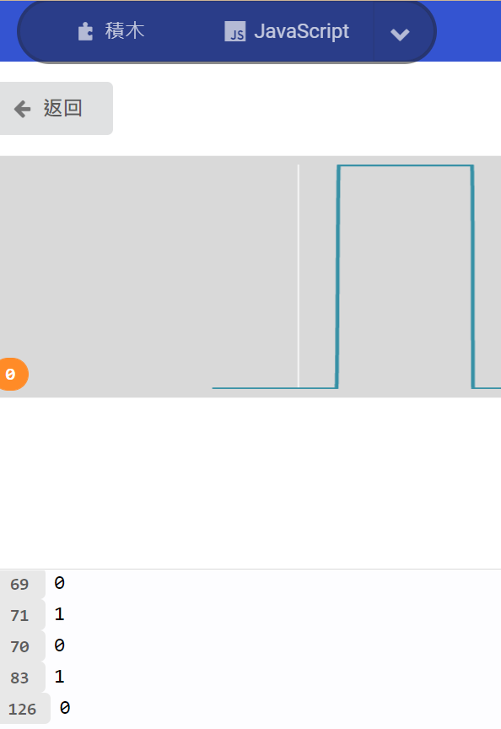
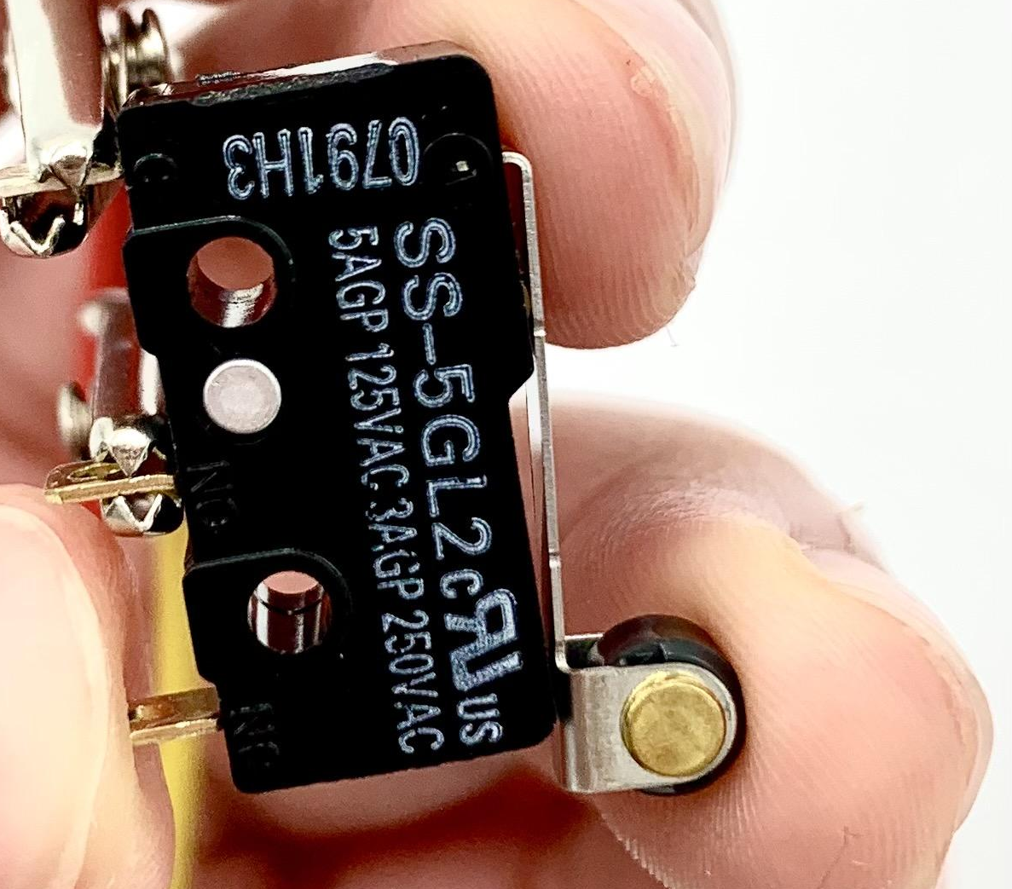
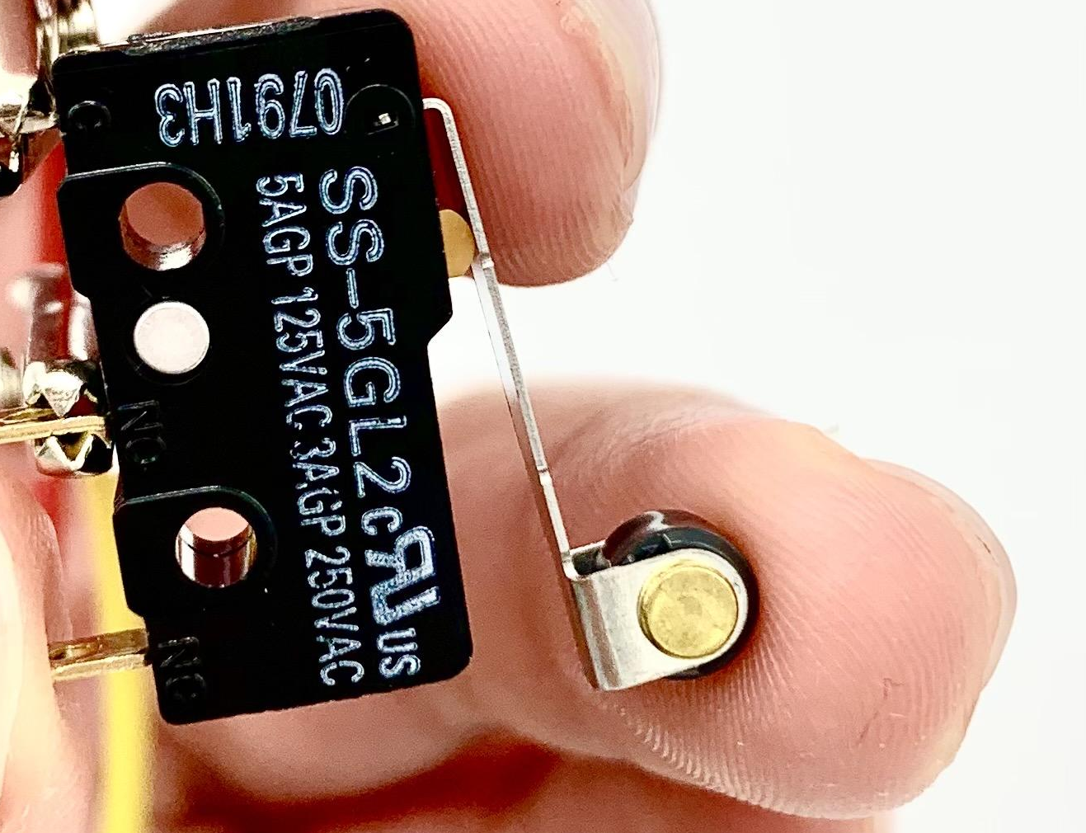
測試微動開關對比數據
(NO-常開點，先閉後開接點)
當未壓時，顯示數字"0"。
按壓時，顯示數字"1"

Slide 39
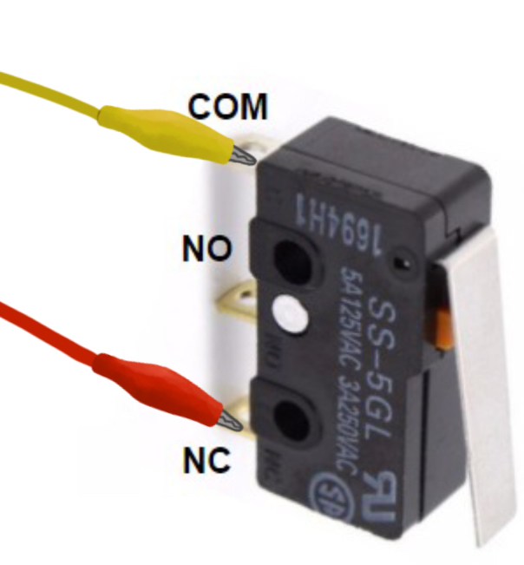
動手操作看看
若把鱷魚夾夾在NC常關點，
數據會發生麼事呢?
Notes:
添加照片(按壓、未按壓)

Slide 40
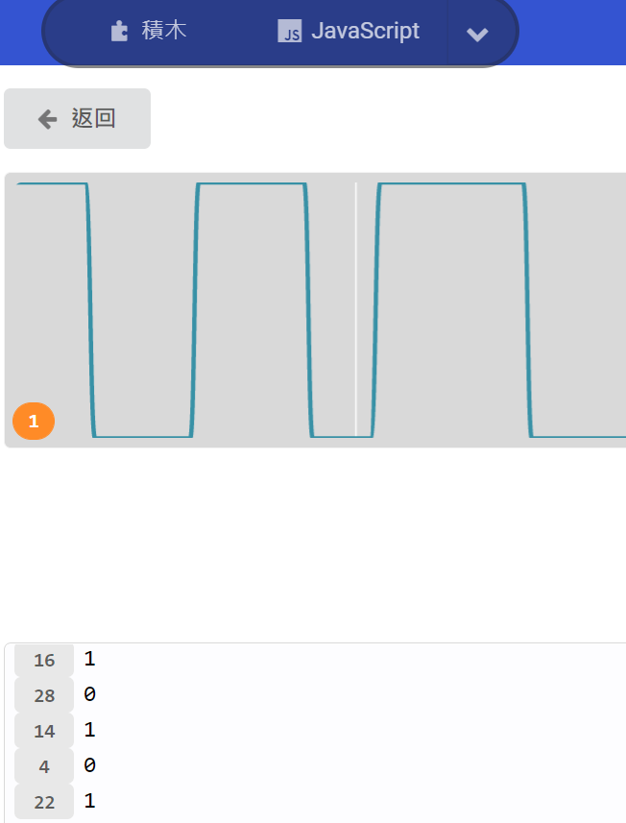
測試微動開關對比數據
(NC-常關點，先開後閉接點)
當未壓時，顯示數字"1"
按壓時，顯示數字"0"。

Slide 41
想想看
投籃自動計分機的微動開關是常開還是常關呢?

Slide 42
解答:
常開NO，當碰到微動開關時，開始計分，否則沒有反應。

Slide 43
恭喜你!
了解微動開關原理。

